Slide 1
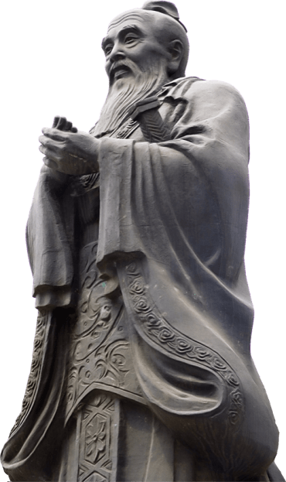
国学经典
弘扬国学经典，传承中华文化

Slide 2
壹
国学概念
录
目
贰
儒家思想
叁
国学经典
肆
国学教育

Slide 3
国学概念
大国学概念
壹
国学概念
国学的代表
国学变迁

Slide 4
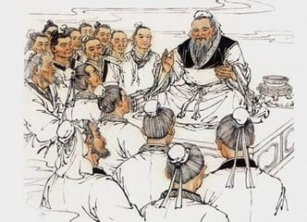
大国学概念
“国学”，顾名思义，中国之学，中华之学。秦砖汉瓦，非秦（有英语China为证）即汉(Han Studies)，自汉代以降，国力鼎盛，海外又称大汉民族之学为“汉学”,考据学虽然证实“汉学”一词至迟在南宋已较常见，狭义所指为两汉时期的经学学术思想,而汉代人研究经学着重于名物、于训诂,后世因称研究经、史、名物、训诂、考据之学为汉学；但海外所指汉学，或者又可理解为汉民族之学，即对中国的研究，尤特指关于对中国的语言文化、文学、历史和风俗习惯的研究，囊括中华六艺五术范畴。六艺指：礼、乐、射、御、书、数等六艺，五术指：山、医、卜、命、相等五术。“国学“，更有宽泛的解释。如把百家之术，如儒、释、道、兵、法、墨等百家之说统统收于国学囊中，如此，则五术六艺诸子百家之说，都能统称为“国学”，其中除了佛教是外来宗教，基本全是诞生于中华本土，所以，国学又称为“中国学”、汉学。

Slide 5
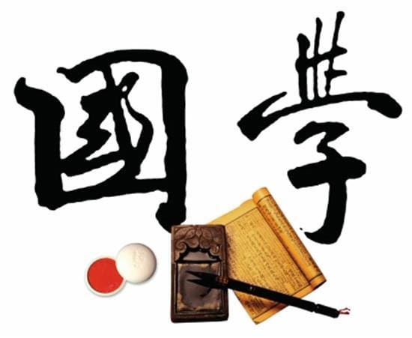
国学概念
国学一般是指----以儒学为主体的中华传统文化与学术。国学既然是中国传统文化与学术，那么无疑也包括了医学、戏剧、书画、星相、数术等等，这些当然是属于国学范畴，但也可以说是国学的外延了。 国学原指国家学府，如太学、国子监。国学指学问一说，产生于西学东渐、文化转型的历史时期。它兴起于20世纪初，1920年代始盛；在中国大陆，文革结束后思想学术自由逐步有所恢复，中华传统文化学术的空间逐步扩大，1980年代后“国学”复起至今。

Slide 6
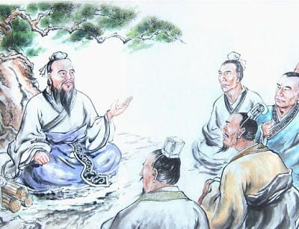
国学的代表
国学指的就是中国古代学说，其中的代表是先秦诸子，先秦诸子的思想及学说对中国的传统文化具有深远的影响。它们形成了兵家思想、法家思想、墨家思想、儒家思想及道家思想等。这些思想从各个不同的方面论述如何治理国家 。

Slide 7
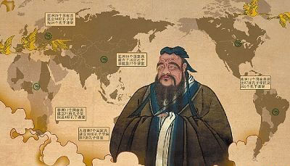
国学变迁
“国学”一说，产生于西学东渐、文化转型的历史时期。而关于国学的定义，严格意义上，到目前为止，学术界还没有给我们做出统一明确的界定。名家众说纷纭，莫衷一是。
普遍说法如国粹派邓实在1906年撰文说：“国学者何？一国所有之学也。有地而人生其上，因以成国焉，有其国者有其学。学也者，学其一国之学以为国用，而自治其一国也。”

Slide 8
儒家思想
儒家学派创始人
贰
儒家的伦理思想
国学宗旨

Slide 9
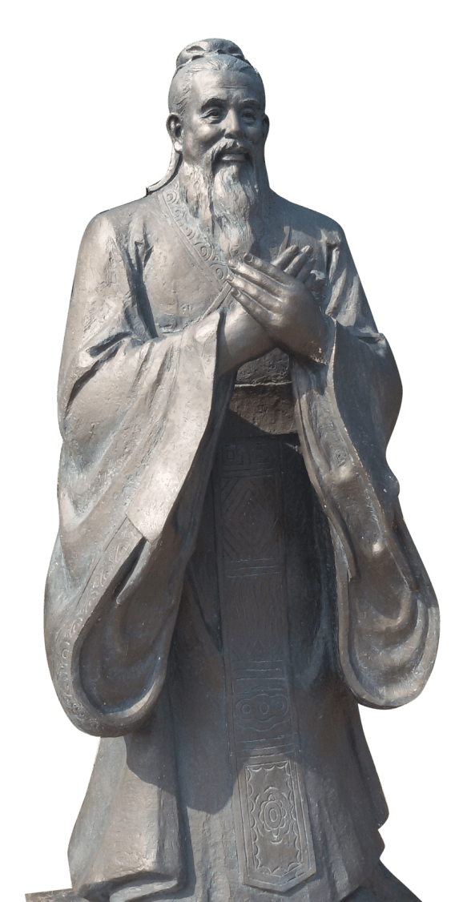
儒家学派创始人
孔子：名丘，字仲尼，春秋末期鲁国人。是我国古代伟大的思想家和教育局，儒家学派创始人，世界最著名的文化名人之一。编撰了我图第一部编年体史书（春秋）（论语）是儒家经典之一，是记录孔子及其弟子言行的语录体书。它以语录体和对话文体为主，记录了孔子以及弟子言行，几种体现了孔子的政治主张、伦理思想、道德观念及教育原则等。它于《大学》、《中庸》、《孟子》合称为《四书》。通行本《论语》共二十篇。

Slide 10
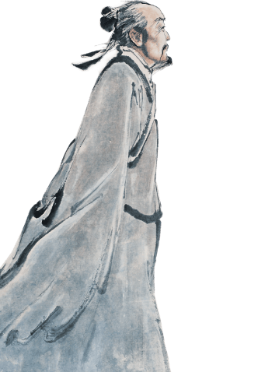
儒家的伦理思想
"仁义礼智信"为儒家"五常"，孔子提出"仁、义、礼"，孟子延伸为"仁、义、礼、智"，董仲舒扩充为"仁、义、礼、智、信"，后称"五常"。这"五常"贯穿于中华伦理的发展中，他与五行说"金木水火土"，古人创作的"梅花篆字"梅报五福(平安、健康、幸福、快乐、长寿)成为中国价值体系中的最核心因素。三字经之中的"曰仁义，礼智信。此五常，不容紊。"
仁
义
礼
智
信

Slide 11
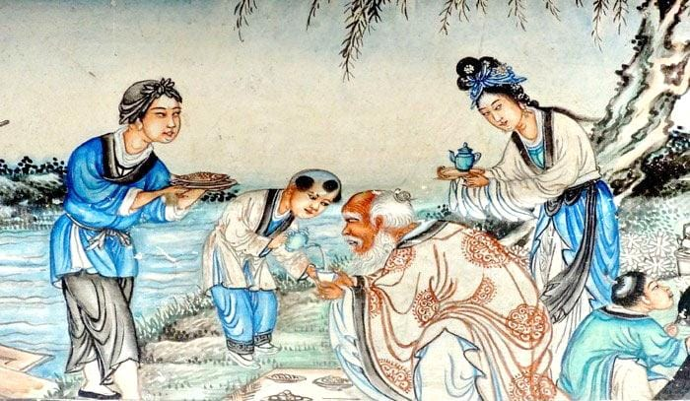
知者乐水，仁者乐山；知者动，仁者静；知者乐，仁者寿。
儒家思想
仁

Slide 12
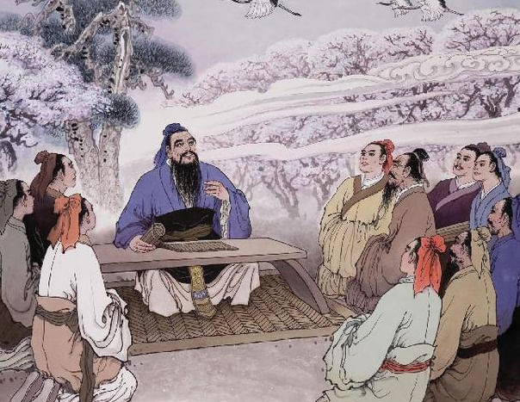
今之成人者何必然？见利思义，见危授命，久约不忘平生之言，亦可以为成人矣。
儒家思想
义

Slide 13
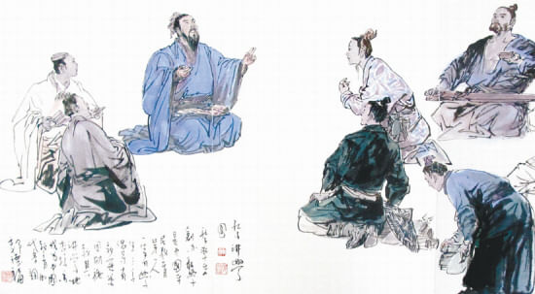
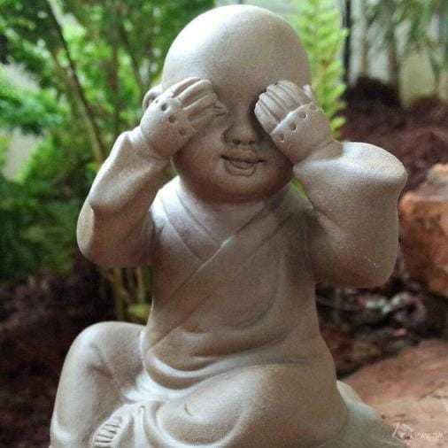
非礼勿视、非礼勿听、非礼勿言、非礼勿动。
儒家思想
礼

Slide 14
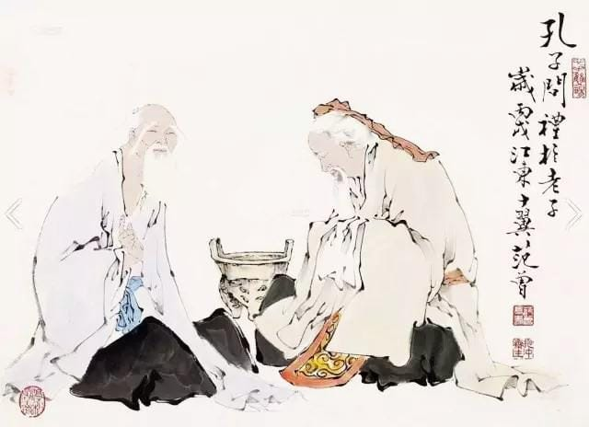
知之为知之，不知为不知，是知也。
儒家思想
智

Slide 15
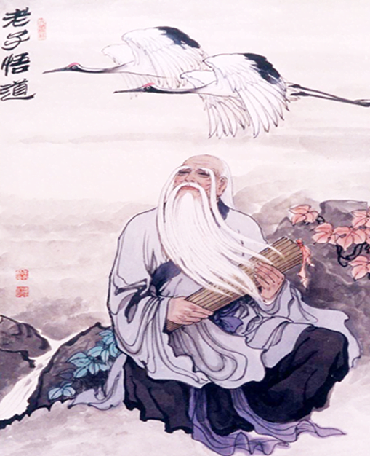
言必信，行必果。硁硁然小人哉!抑亦可以为次矣。
儒家思想
信

Slide 16
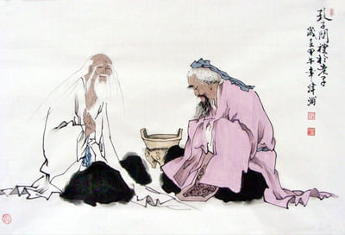
国学宗旨
乃是‘为天地立心，为生民立命，为往圣继绝学，为万世开太平’。“国学”应包括五术、六艺、诸子百家之说。其中诸子百家，包括“儒、释、道、刑、名、法、墨”等等各家，乃是“为天地立心”之学；其中六艺，包括“礼、乐、射、御、书、数”，在古代，“六艺”中礼、乐、射、御，称为“大艺”，是贵族从政必具之术，贵族子弟在太学阶段要深入学习；书与数称为“小艺”，是民生日用所需之术，是在古代“小学”阶段的必修课，乃是“为生民立命"之术；其中五术，乃是 “为往圣继绝学”、“究天人之际”关系的学问，包括“山、医、卜、命、相”等。

Slide 17
国学经典
经部——儒学经典
叁
史部——各种体裁历史著作
子部——诸子百家及释道宗教著作
集部——诸子百家及艺术、谱录

Slide 18
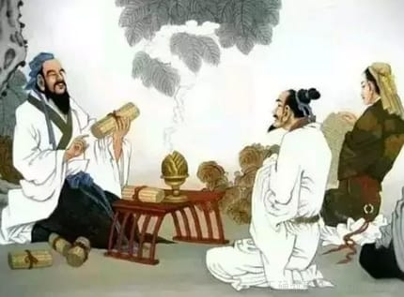
经部——儒学经典
经部分为“易类”、“书类”、“诗类”、“礼类”、“春秋类”、“孝经类”、“群经总义类”、“四书类”、“乐类”、“小学类”“石经类”、“汇编类”，主要是儒家经典和注释研究儒家经典的名著。重要书目如：《周易》、《尚书》、《周礼》、《礼记》、《仪礼》、《诗经》、《春秋左传》、《春秋公羊传》、《春秋谷梁传》、《论语》、《孝经》、《尔雅》、《孟子》。

Slide 19
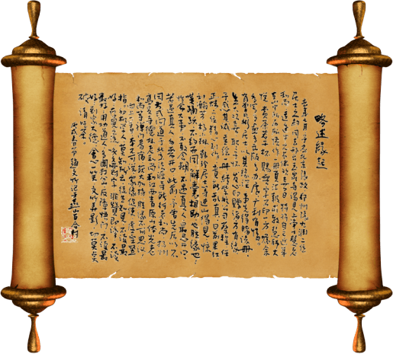
史部——各种体裁历史著作
史部分为“正史类”、“编年类”、“纪事本末类”、“别史类”、“杂史类”、“诏令奏议类”、“传记类”、“史抄类”、“载记类”、“时令类”、“地理类”、“职官类”、“政书类”、“目录类”、“史评类”、“汇编类”，重要书目如：《史记》、《汉书》、《后汉书》、《三国志》、《资治通鉴》、《战国策》、《宋元明史纪事本末》等等。

Slide 20
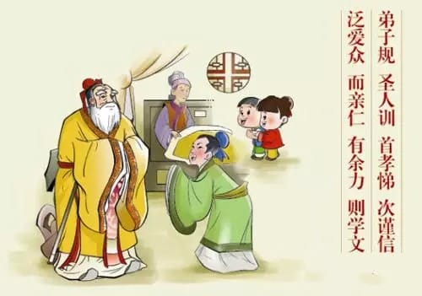
子部——诸子百家及释道宗教著作
子部分为“儒家类”、“兵家类”、“法家类”、“农家类”、“医家类”、“天文算法类”、“术数类”、“艺术类”、“谱录类”、“杂家类”、“类书类”、“丛书类”、“汇编类”、“小说家类”、“释家类”、“道家类”、“耶教类”、“回教类”、“西学格致类”，重要书目如：《老子》、《墨子》、《庄子》、《荀子》、《韩非子》、《管子》、《尹文子》、《慎子》、《公孙龙子》、《淮南子》、《抱朴子》、《列子》、《孙子》、《山海经》、《艺文类聚》、《金刚经》、《四十二章经》等等。

Slide 21
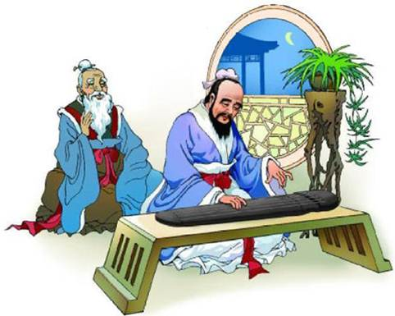
集部——诸子百家及艺术、谱录
集部分为“楚辞类”、“别集类”、“总集类”、“词曲类”、“闺阁类”，重要书目如：《楚辞》、《全唐诗》，《全宋词》，《乐府诗集》、《文选》、《李太白集》、《杜工部集》、《韩昌黎集》、《柳河东集》、《白香山集》等等。

Slide 22
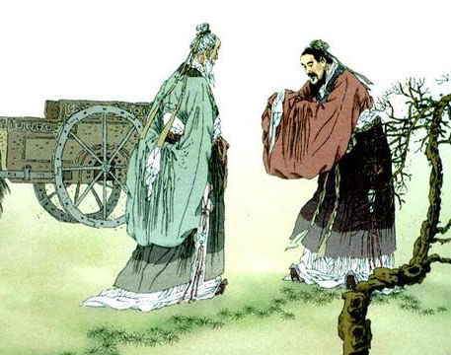
孔子诗词解析
【原文】
子曰：“学而时习之，不亦悦乎？有朋自远方来，不亦乐乎？人不知而不愠，不亦君子乎？”
【译文】
孔子说：“只有那些有仁德的人，才能爱人和恨人。”
孔子讲“仁”，不仅是要“爱人”，而且还有“恨人”。只有做到了“仁”，才会有正确的爱和恨。

Slide 23
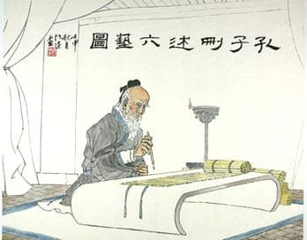
孔子诗词解析
【原文】
子曰：“唯仁者能好人，能恶人。”
【译文】
孔子说：学习需要不断复习才能掌握。学了知识，按时复习，这是愉快的事。这里既有学习方法，也有学习态度。朋，这里指志同道合的人。有志同道合的人从远方来，在一起探讨问题，是一种乐趣。
人家不了解，我却不怨恨，是君子的风格，这是讲个人修养问题。

Slide 24
孔子诗词解析
【原文】
子曰：“知者乐水，仁者乐山；知者动，仁者静；知者乐，仁者寿。”
【译文】
孔子说：“聪明人喜爱水，仁德人喜爱山；聪明人灵活，仁德人专一。聪明人快乐，仁德者长寿。”

Slide 25
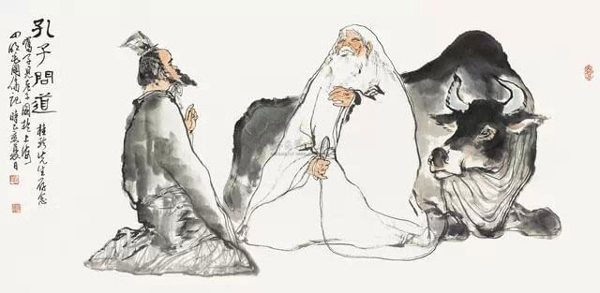
孔子诗词解析
【原文】
子曰：“志士仁人，无求生以害仁，有杀身以成仁。”
【译文】
孔子说：“有志之士，仁义之人，不能为了求得保住性命而损害仁，而应舍生忘死来维护仁义。”

Slide 26
国学教育
国学教育的意义
肆
开展国学教育
当代价值

Slide 27
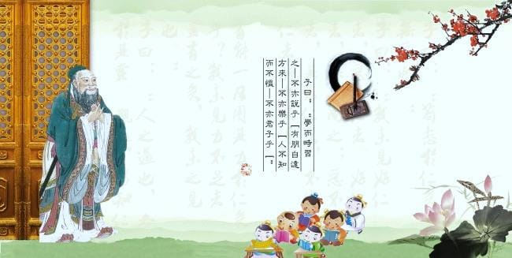
国学教育的意义
国学可以启迪孩子的天性，亦作用于成人。国学，教给了老师和孩子们更多的宽容和理解。中国传统文化是由儒、释、道三家，文、史、哲三科，天、地、人三学合构而成。在这种传统文化基础上孕育出来的传统人文精神，主要体现在三个方面：在人与自然的关系上，顺自然而以人为本；在人与社会的关系上，循人伦而以和为本；在人与自我的关系上，重体验而以乐为本。处于这种精神熏陶之下的中国古代知识分子，逐渐形成了“为天地立心，为生民立命，为往圣继绝学，为万世开太平”的使命意识，“居庙堂之高则忧其民，处江湖之远则忧其君”的忧患意识，“穷则独善其身，达则兼济天下”的济世情怀，“天下兴亡，匹夫有责”的社会责任，“修身齐家治国平天下”的人生路向和“天人合一”的终极理想。

Slide 28
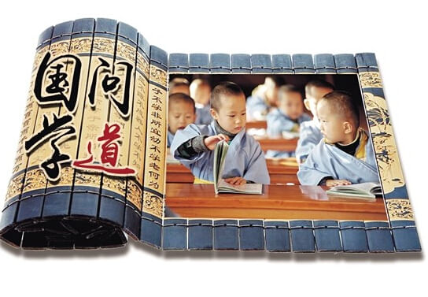
开展国学教育
国学经典，是蕴涵常理常道、教导人生常则常行的书 。让孩子在最宝贵的年龄读最有价值的书。儿童学习经典，就如同师从贤哲，从人生的第一步就站在文化巨人的肩膀上，从高起点展开人生。国学不仅可以丰富孩子的文化知识，奠定孩子的人文底蕴，而且可以培养孩子良好的道德品质，提升孩子的儒雅、淳静气质，为孩子以后的“薄发”，蓄积力量
我们对孩子科学的引导，是希望孩子在生活中秉承孔子的仁义精神，学会谦和待人、谨慎待己、勤学好问这样的优良品行。我们从积极正面的方向来培养孩子对国学的热爱，并非是机械地恢复旧学，而是希望教会孩子做人的道理，培养他们的刚健人格，使他们成为内外兼修的中国少年、未来精英。

Slide 29
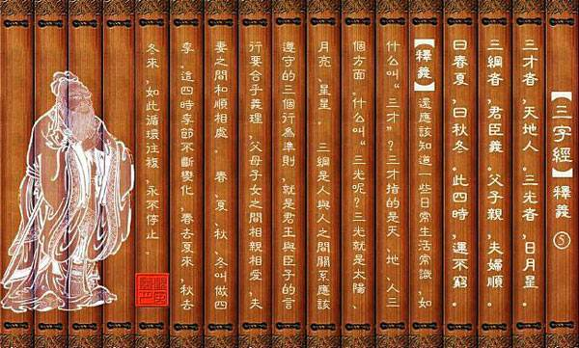
当代价值
第一，重振国学，对于唤起文化自觉，恢复文化自信，实现文化认同，增强民族凝聚力，具有重要的意义；
第二，可提高国人的道德水准，提高个人的文化素养，提高国民的精神生活水平，对建设和谐社会具有重要的意义；
第三，对于治国理政具有重要的借鉴意义；
第四，对于提升中国的国际影响具有重要意义；
第五，对促进马克思主义中国化，形成中国特色的马克思主义，完善中国特色的社会主义理论体系具有重要意义。

Slide 30
谢谢欣赏
弘扬国学经典，传承中华文化

